Slide 1


Slide 2

CURSO DE ESPECIALIZACION
Supervisión de
Mantenimiento

Slide 3
Módulo 3
Supervisión de Paradas de Planta y Trabajos en Mantenimiento

Slide 4


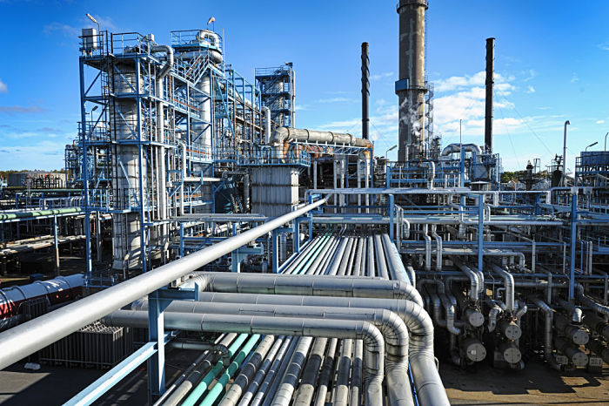



Supervisión del Mantenimiento
Enfoque Internacional para la Gestión y Supervisión del Mantenimiento
Supervisión de Paradas de Planta y Trabajos en Mantenimiento
Gestión y Supervisión de KPI en Mantenimiento
Mejora Continua en Mantenimiento
Habilidades Blandas para la Supervisión de Personal Técnico y de Ingeniería

Slide 5
Planificación de Paradas de Planta

Slide 6
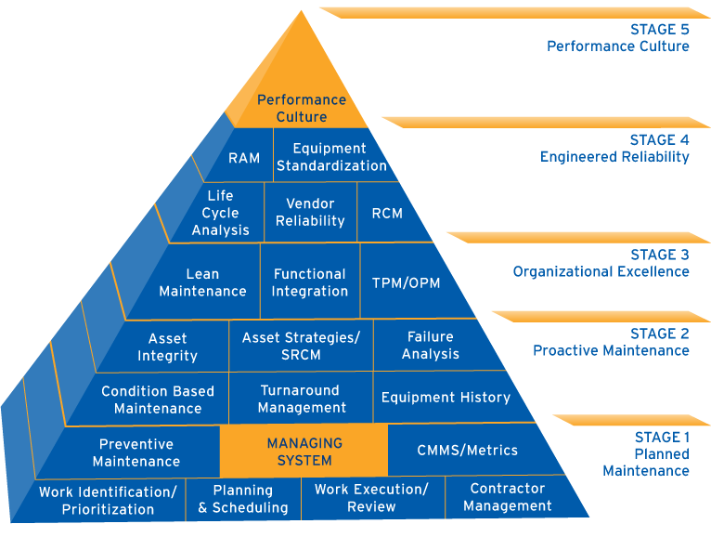

Slide 7
Las paradas de planta son una estrategia de mantenimiento proactivo que tiene las siguientes características:
Interviene equipos críticos que requieren que todas las instalaciones se encuentren detenidas
Utiliza gran cantidad de personal propio y externo
Utiliza gran cantidad de recursos
Se diseña de manera que se eviten las intervenciones en los mismos equipos hasta la próxima parada de planta

Slide 8
Planificación de una parada de planta
Las paradas de planta se deben de empezar a planificar de 6 a 8 meses antes de realizarse por los siguientes motivos:
Los pedidos de repuestos importados fabricados pueden demorar de 12 a 16 semanas
Los tiempos de ejecución de licitaciones para trabajos mayores y comprometer a los contratistas
Definir los alcances de los trabajos, repuestos, contratistas y maniobras necesarias toma tiempo e investigación
Revisión de simultaneidad de tareas, cruces
Impacto de los cortes de servicios y medidas de contingencia

Slide 9
Equipo de Parada de Planta
Mantenimiento – Planificación, ingeniería, supervisores
Compras de repuestos y servicios
Almacén
Seguridad ocupacional y medio ambiente
Producción u operaciones

Slide 10
Etapas de la preparación
Se sugieren reuniones de coordinación quincenales al comienzo y semanales el último mes
En las primeras reuniones debe participar compras, almacenes, operaciones y mantenimiento para definir:
Trabajos críticos
Presupuestos
Tiempos de entrega y alternativas
Tareas con personal propio y personal tercero
Conforme se acerca la parada de planta se debe involucrar a seguridad y medio ambiente para:
Homologar procesos y proveedores
Ver permisos y evaluar riesgos
Evaluar interferencias y limitaciones

Slide 11
Puntos a considerar en la planificación
Cortes de servicio:
Grupos electrógenos
Compresores de aire
Agua
Alimentos
Cámaras de refrigeración
Internet y comunicaciones
Medidas de contingencia:
Tareas críticas
Repuestos críticos
Posibles problemas y alternativas

Slide 12
Programación de Tareas y Gestión de Recursos

Slide 13
Programación de las tareas
La utilización de metodologías de gestión de proyectos ayudan a poder armar un diagrama de Gantt con los trabajos a realizar
Cuando se tienen los trabajos listados debemos de tener:
Cronograma de cortes de servicios
Cronograma de tareas críticas
Cronograma de tareas complementarias
Cronograma de pruebas de funcionamiento
Cronograma de arranque de planta
Desde la etapa de planificación se debe de tener una idea de cual es la necesidad de supervisión de las tareas, aún cuando sea con personal propio, siempre debe haber algún nivel de supervisión en las tareas.

Slide 14
Supervisores
Los supervisores deben ser asignados de manera que tengan el tiempo y la experiencia para verificar la ejecución de las tareas asignadas
Al haber simultaneidad de tareas y de personal externo a la empresa, los supervisores rara vez van a ser suficientes
El personal técnico experimentado puede ser un buen supervisor de tareas específicas
Los planificadores en casos de paradas de planta pueden ser buenos supervisores

Slide 15
Taller de elaboración de plan de parada de planta

Slide 16
Ejecución de los Trabajos Programados

Slide 17
El día antes de la parada de planta
Es función del equipo de liderazgo de la parada revisar un día antes de la ejecución:
Repasar las tareas, encargados y que los planes estén distribuidos y entendidos
Revisar las condiciones de seguridad de las instalaciones
Asegurar el cierre de operaciones seguro

Slide 18
Al empezar cada día o turno
Se debe de tener una rutina en la cual:
Se repasen las medidas de seguridad de la parada de planta
Se comuniquen los cortes de servicio y trabajos mayores de la jornada
Se coordinen entre los contratistas y supervisores los posibles cruces entre tareas

Slide 19
Durante la ejecución
Los supervisores deben de tener su cronograma de tareas para el día y realizar reportes periódicos de avance a la coordinación central
Si la parada de planta es de varios días los reportes pueden ser a la mitad o al término de la jornada
Si la parada de planta es de pocos días, los reportes deben ser cada dos o tres horas.
Los puntos a reportar son:
Tareas terminadas a tiempo
Tareas con retraso o con riesgo de no comenzar
Tareas nuevas

Slide 20
Asimismo, las tareas adicionales deben de ser comunicadas para evaluar:
Impacto en otras tareas programadas
Riesgo de extender la parada de planta
Tomar decisiones de desestimar alguna tarea o postergarla
Buscar recursos adicionales de contingencia

Slide 21
Pruebas y Arranque de planta
Al finalizar la parada de planta es importante que se realicen las pruebas correspondientes a los equipos
En el plan de pruebas se definen que pruebas se pueden realizar individualmente y cuales requieren producto
Verificar las medidas de seguridad previo a las pruebas
Tener el checklist de pruebas a la mano y llevar el registro
Para el arranque de la planta tener en cuenta
La secuencia de arranque de equipos
Tener personal para acompañar el arranque hasta que se estabilice el sistema
Realizar el seguimiento a los equipos intervenidos

Slide 22
Después de la parada de planta
Es recomendable luego de la parada de planta tener una reunión de lecciones aprendidas:
Qué salió bien
Qué pudo hacerse diferente
Qué debemos incluir en una próxima parada de planta
Qué dejamos de hacer
Esta reunión se debe realizar en una fecha próxima al fin de la parada, con la mayor cantidad de personas que intervinieron en la parada
Esta reunión debe servir para llevar el registro y fortalecer las futuras paradas de planta

Slide 23
Presupuesto y Reporte de Costos

Slide 24
Presupuesto de la Parada de Planta
El presupuesto de la parada de planta debe de ser aprobado como parte del presupuesto anual de mantenimiento
Como no siempre se conoce el alcance exacto de una parada de planta, es importante tener un estimado durante las primeras etapas de la planificación para poder solicitar alguna ampliación de ser necesario

Slide 25
Justificación del presupuesto de parada de planta
Para justificar una tarea de parada de planta adicional a lo planificado debemos de:
Conocer la importancia de la tarea y las consecuencias de realizarlas en otro momento
El costo de realizarlo en la parada y el realizarlo en otro momento
La posibilidad de realizarlo y si interfiere con otras tareas planificadas
Las medidas de control necesarias en caso se decida no hacerse

Slide 26
Reporte de costos de parada de planta
El reporte de costos debe de incluir:
Comparativo entre costo presupuestado y costo real de las tareas programadas
Costo de tareas adicionales que se autorizaron durante la parada
Costo de sobretiempos incurridos
Costo de retrasos en el arranque
Costo de retrabajos
El reporte de costos de la parada de planta se tiene que elaborar como máximo con el cierre contable posterior a la parada de planta
Es labor del equipo de parada el asegurar el registro y facturación de todos los trabajos realizados.

Slide 27


